Slide 1
DATOS - Ejemplos
El robot debe recorrer la avenida 1 hasta encontrar una esquina con flor y papel. Al finalizar el recorrido se debe informar la cantidad de cuadras recorridas hasta encontrar dicha esquina. Suponga que la esquina seguro existe.

Slide 2
DATOS - Ejemplos
Solución
programa ejemplo
variables
cuadras: numero
comenzar
iniciar
cuadras:=0
mientras !(hayFlorEnLaEsquina) & !(hayPapelEnLaEsquina)
comenzar
{incremento las cuadras transitadas}
cuadras:=cuadras+1
mover
fin
Informar (cuadras)
fin

Slide 3
DATOS - Ejemplos
Recoger e informar la cantidad de flores de la esquina (1,1).

Slide 4
DATOS - Ejemplos
Solución
programa Cap3Ejemplo4
variables
flores: numero
comenzar
iniciar
flores:=0
mientras (hayFlorEnLaEsquina)
comenzar
tomarFlor
{registramos que se tomó una flor}
flores:= flores+1
fin
Informar (flores)
fin

Slide 5
DATOS - Ejemplos
Contar e informar la cantidad de flores de la esquina (1,1).

Slide 6
DATOS - Ejemplos
Solución
…
…
mientras (hayFlorEnLaEsquina)
comenzar
tomarFlor
{registramos que se tomó una flor}
flores:= flores+1
fin
{ depositamos las flores juntadas de la esquina}
repetir flores
depositarFlor
Informar (flores)

Slide 7
DATOS - Ejemplos
¿Puede ocurrir que el valor de flores permanezca en cero?
¿Si el valor de flores es cero, que ocurre con el repetir?
¿Se puede reemplazar la estructura de repetición “repetir flores”, por
mientras(HayFlorEnLaBolsa)
depositarFlor”

Slide 8
DATOS – Ejemplos - Lectura
Programe al robot para que pida al usuario la cantidad de cuadras que debe moverse en la avenida 3, al finalizar el recorrido debe informar en la calle que quedó posicionado.

Slide 9
DATOS
¿Qué pasa si ingreso una letra o palabra?
¿Qué problema presenta el siguiente programa?
programa ejemplo
variables
cantidadCuadras: numero
comenzar
iniciar
pos(3,1)
{ pedimos las cuadras}
pedir(cantidadCuadras)
{ en función de lo que ingresó el usuario}
repetir cantidadCuadras
mover
{ Informar la cantidad de cuadras dadas}
Informar(cantidadCuadras+1)
fin

Slide 10
DATOS - Ejemplos
Programe al robot para que avance por la 1er avenida siempre y cuando no encuentre una intersección vacía.
En caso de terminar en una calle inferior a la última deberá consultar al usuario si desea continuar su recorrido hasta al final.

Slide 11
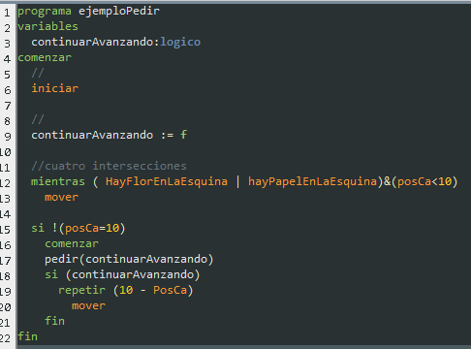
DATOS – lectura (pedir)

